Slide 1
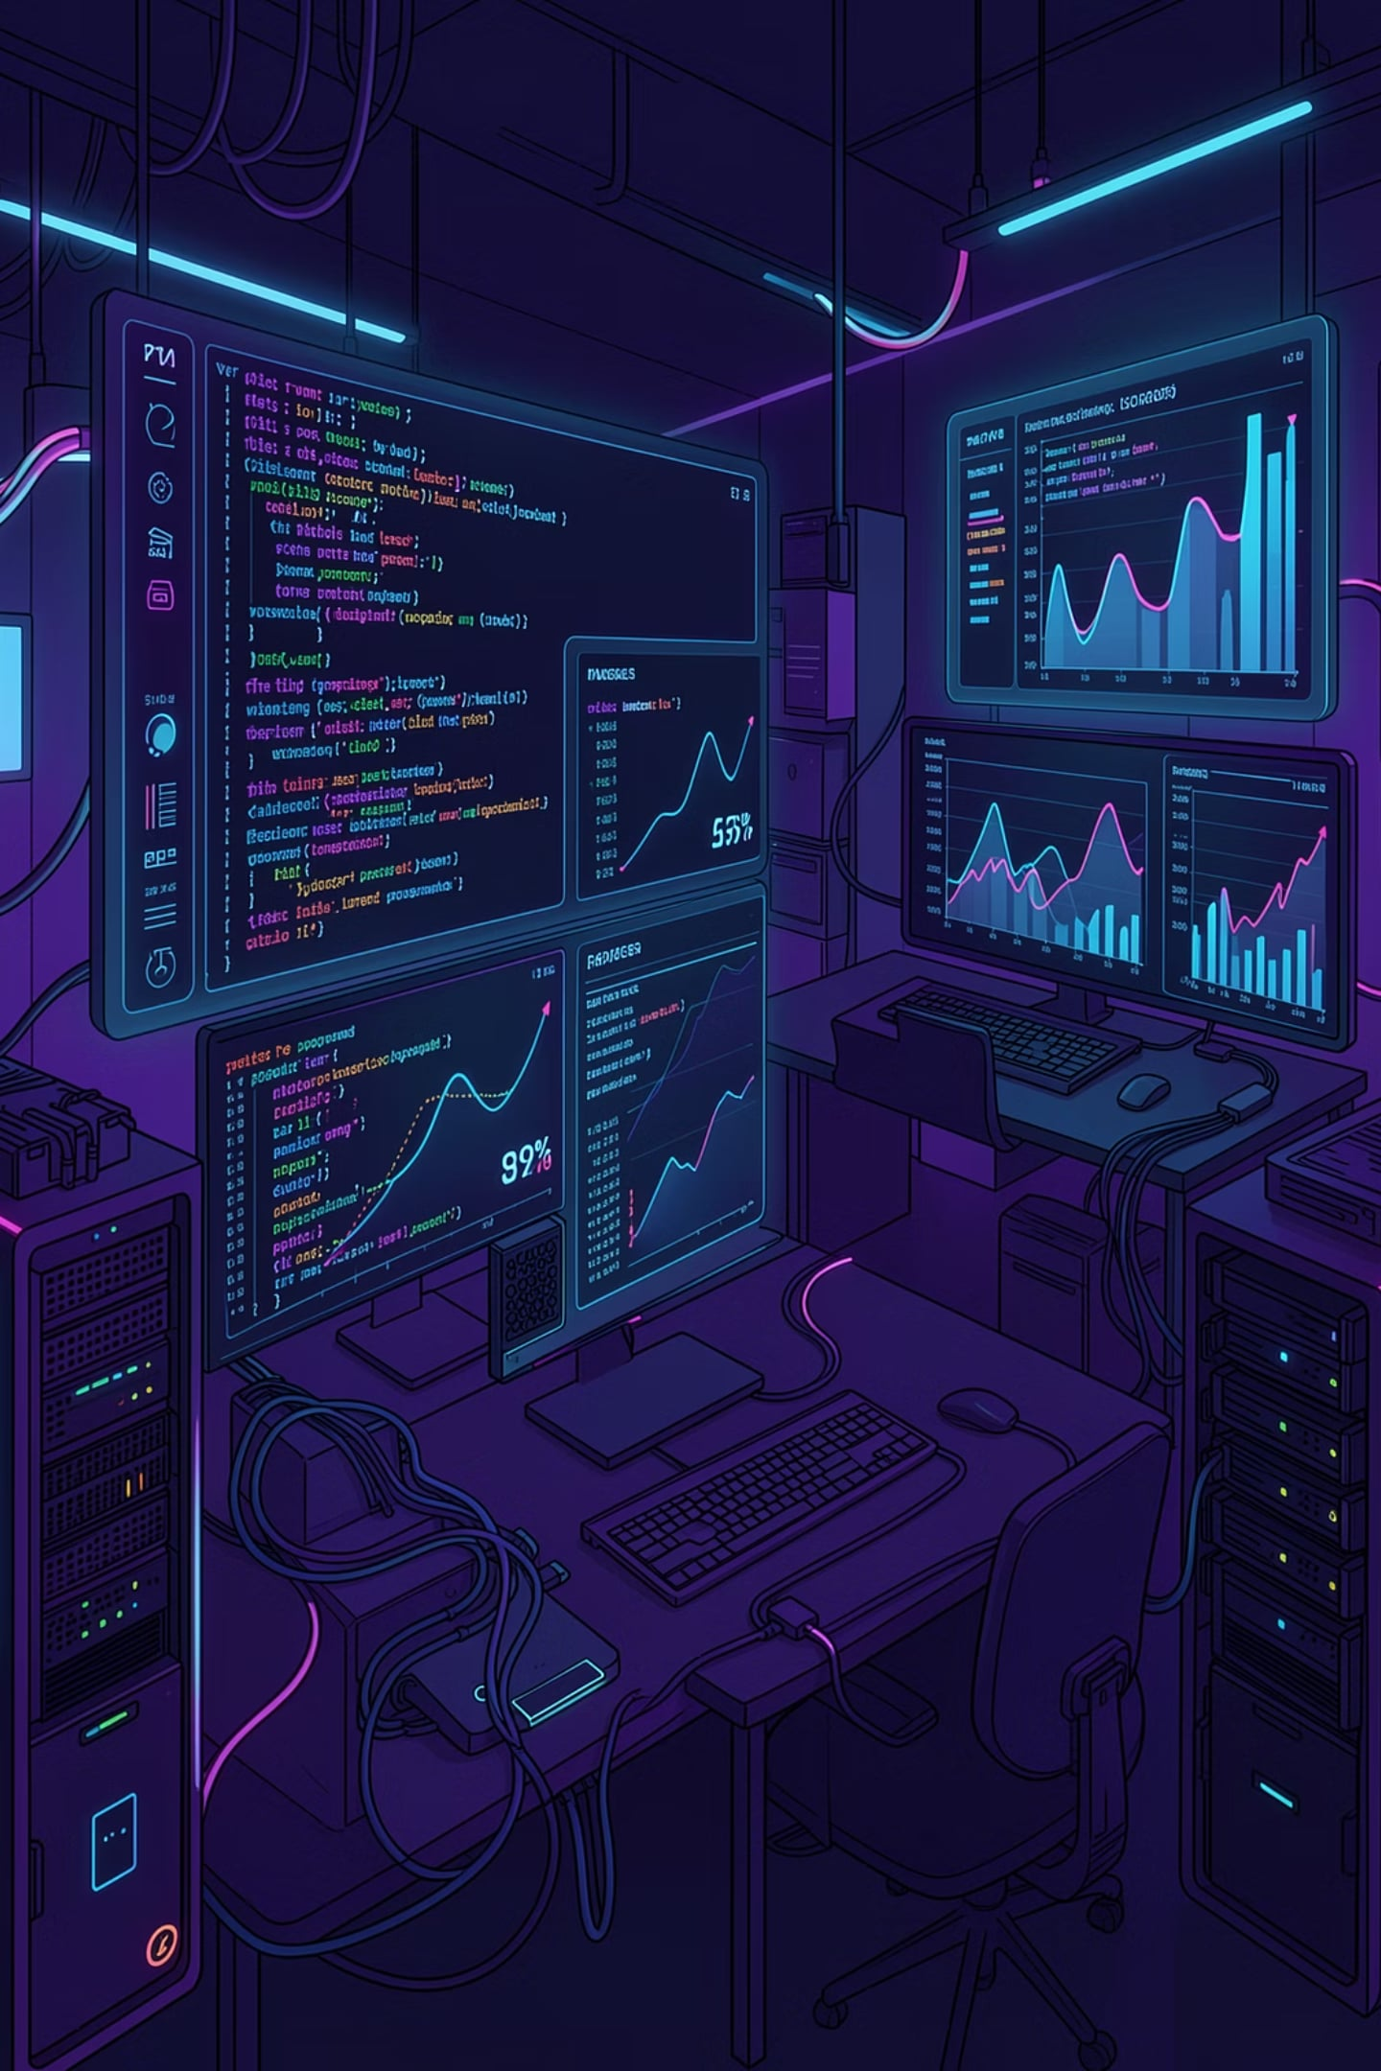
Experimentación en IS: Problemas Reales
Aplicación de la experimentación en la resolución de problemas reales — Clase 18 | 3.3.1
Curso: Investigación en Ingeniería de Software | ESPE Sangolquí | Ing. Ángel Rea, Ph.D.
Unidad 3 — Experimentación en IS | Cierre de Unidad
"La teoría sin la práctica es vacía. La práctica sin la teoría es ciega." — adaptado de Kant

Slide 2

¿Cómo se ve un experimento IS completo en la práctica?
El ciclo completo visto en este curso:
Clase 13
1
¿Qué es un experimento? → Manipulación, control, aleatorización, medición
2
Clase 14
Diseño → GQM, hipótesis, variables, diseño factorial
Clase 15
3
Ejecución → instrumentos, Hawthorne, datos mixtos
4
Clase 16
Análisis → pruebas estadísticas, d de Cohen, JASP
Clase 17
5
Reporte → IMRaD, pre-registro, replication package
Hoy: Tres casos completos de experimentos reales en IS que pasaron por todo ese ciclo. Pregunta de cierre del curso: ¿Qué problema de IS en tu contexto local merece un experimento?

Slide 3

Caso real: ¿TDD produce código con menos defectos?
CASO 1
ERDOGMUS, MORISIO & FAVARO (2005) — IEEE TSE | REPLICADO 20+ VECES
Diseño del experimento
Resultados principales
Pregunta: ¿TDD reduce defectos respecto al desarrollo tradicional?
VI: Método de desarrollo (TDD vs ITL — Iterative Test-Last)
VD: Número de defectos (SonarQube), tiempo de desarrollo
Sujetos: 24 estudiantes posgrado — diseño within-subject (cada uno hace ambos tratamientos)
Instrumento: Suite de pruebas automáticas + medición de cobertura
Mann-Whitney U = 412, p = .031, r = .38 (efecto mediano)
No se encontró diferencia significativa en tiempo de desarrollo.
Lección metodológica: El diseño within-subject eliminó variabilidad inter-sujetos. Las réplicas posteriores mostraron que el efecto depende de la experiencia del desarrollador — validez externa limitada a desarrolladores novatos.
TDD
ITL
Mediana 3.2 defectos
Mediana 6.1 defectos

Slide 4
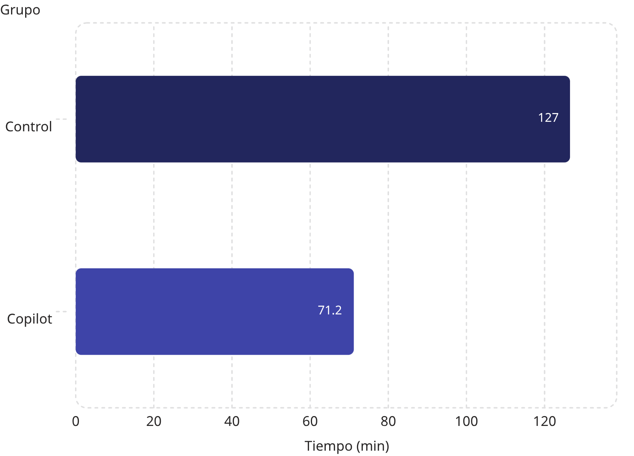

Caso real: GitHub Copilot y productividad en IS
CASO 2
PENG ET AL. (2023); IMAI (2022) ICSE; SANDOVAL ET AL. (2023) ICSE
El problema: GitHub afirmó "55% más rápido con Copilot" — pero ¿qué dice la evidencia experimental?
Experimento Peng et al. (2023)
Diseño: Controlado — 95 desarrolladores profesionales, aleatorización, tarea HTTP Server
VD principal: Tiempo en completar la tarea (minutos)
Resultado: Grupo Copilot: 71.17 min vs control: 126.5 min → 43.8% más rápido (p < .001, d = 0.89)
PERO — contraexperimento Imai (2022)
Hallazgo: Copilot genera código funcional más rápido, pero introduce más vulnerabilidades (CWE)
Implicación: ¿Cuál es la VD correcta? ¿Velocidad o calidad + seguridad?
Lección clave: La operacionalización de la variable dependiente determina el resultado. Un experimento bien diseñado debe pre-registrar qué se mide y por qué — antes de correr el código.

Slide 5

NASA F Prime: experimentación antes de ir a Marte
CASO 3
MARS HELICOPTER INGENUITY (2021)
Contexto: F Prime es el framework de software de vuelo desarrollado por JPL/NASA para misiones espaciales — usado en Mars Helicopter Ingenuity (2021).
El problema experimental
F Prime
Sistema Legado
"¿Es F Prime más confiable que los frameworks propietarios anteriores bajo condiciones de fallo simuladas?"
99.7% recuperación exitosa
94.2% recuperación exitosa
Diseño experimental NASA
VI: Framework (F Prime open-source vs sistema propietario heredado)
VD: Tiempo de recuperación ante fallo (segundos), tasa de reinicio exitoso (%)
Condiciones: 10,000 horas simuladas de operación en condiciones marcianas (temperatura, radiación)
Instrumentos: Inyección de fallos controlada (fault injection testing)
→ Decisión: adoptar F Prime para Ingenuity
Por qué importa en IS: NASA no lanza hardware sin validación experimental del software. Lo que aplican en misiones espaciales es el mismo método que aprendiste en este curso.

Slide 6
Cómo pasar de un problema IS a un experimento en 5 pasos
El proceso (aplicable en Ecuador, en una empresa real):
1
Identificar el problema práctico
"En mi empresa, los code reviews manuales toman 45 minutos promedio y detectan el 60% de bugs"
Formular la pregunta experimental (GQM)
2
Goal: Mejorar la detección de bugs / Question: ¿Las herramientas de análisis estático (SonarQube) detectan más bugs que la revisión manual? / Metric: defectos detectados por hora de revisión
Definir hipótesis falsificable
3
H0: No hay diferencia en defectos detectados por hora entre SonarQube y revisión manual (α = 0.05)
H1: SonarQube detecta más defectos por hora que la revisión manual
4
Diseñar (tipo, sujetos, aleatorización, instrumentos)
Cuasi-experimento: 12 desarrolladores (2 equipos), 3 semanas, diseño crossover
5
Pre-registrar en OSF antes de ejecutar
El resultado es un paper potencial para ESEM, IST o MSR.

Slide 7
Elige el método correcto para cada pregunta IS
Regla de oro: El método lo determina la pregunta — no la preferencia del investigador ni lo que es más fácil de hacer.
Pregunta IS
Método más apropiado
Por qué
¿TDD reduce defectos?
Experimento controlado
Manipulación de VI, comparación causal
¿Por qué los equipos ágiles abandonan TDD?
Estudio de caso
Fenómeno contextual, "por qué", sin control
¿Qué tan extendido está el uso de CI/CD en Ecuador?
Encuesta
Prevalencia en población, no causalidad
¿Mejora Copilot la velocidad? (industria real)
Cuasi-experimento
No siempre posible aleatorizar en empresas
¿Qué métricas predicen bugs?
MSR (Mining Software Repositories)
Datos históricos, sin intervención

Slide 8


Los 5 obstáculos más comunes — y cómo superarlos
1. Escasez de sujetos
2. Validez externa débil
3. Efecto Hawthorne
"No consigo 30 desarrolladores"
→ Diseño within-subject: cada sujeto actúa como su propio control. Con 12 sujetos bien diseñado es publicable.
"Mis sujetos son estudiantes, no profesionales"
→ Reportar explícitamente la limitación. Estudiantes son válidos para fenómenos de aprendizaje (Carver, 2010). La replicación con profesionales es la siguiente investigación.
"Los participantes se comportan diferente por saberse observados"
→ Período de familiarización + tareas realistas + análisis de sesgo post-hoc.
4. Contaminación entre grupos
5. ¿Dónde publico?
"Los del grupo A le explicaron a los del grupo B"
→ Separación temporal o física. En diseños online: plataformas separadas.
"No sé si mi experimento es suficientemente bueno"
→ Replicaciones son bienvenidas (ESEM tiene track de réplicas). Un experimento pequeño, bien reportado, es mejor que uno grande mal documentado.

Slide 9
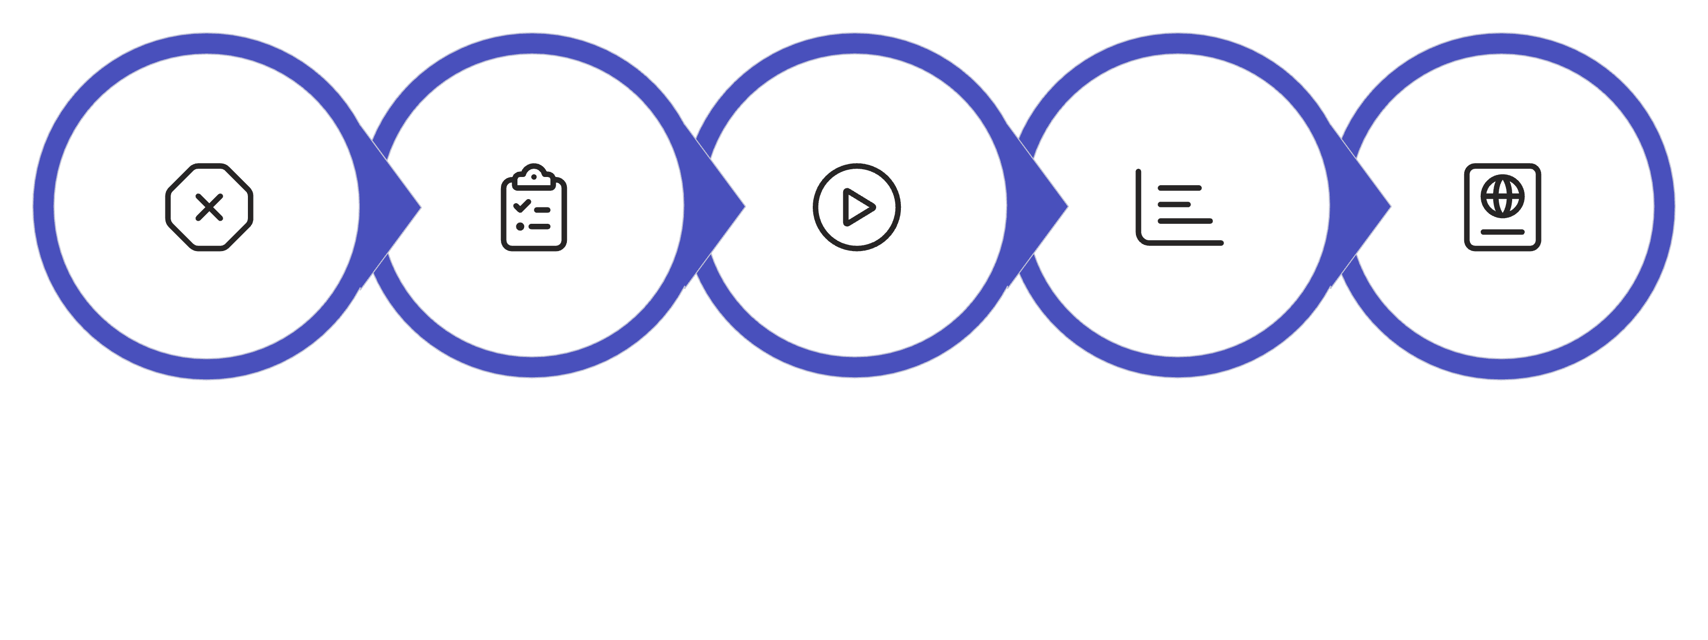
Unidad 3 — Mapa completo de la experimentación IS
Problema IS
Diseño
Ejecución
Análisis
Reporte
El ciclo se repite: el reporte genera nuevas preguntas → nuevo experimento.
3.1.1 Introducción ✅
3.2.1 Diseño ✅
3.2.2 Ejecución ✅
3.2.3 Análisis ✅
3.2.4 Reporte ✅
3.3.1 Práctica ✅

Slide 10

Proyecto Final — Experimentación IS en tu contexto
Diseñar y ejecutar un mini-experimento IS sobre un problema real del contexto local ecuatoriano.
Estructura del entregable
Sugerencias de problemas reales IS en Ecuador
Protocolo pre-registrado (OSF): pregunta GQM, hipótesis, diseño, variables, plan de análisis
Ejecución documentada: instrumentos usados, datos recolectados, protocolo de anonimización
Análisis con JASP: descriptivos, prueba inferencial, tamaño del efecto, visualizaciones
Reporte IMRaD (4-6 páginas, formato IEEE): siguiendo el checklist de Clase 17
Presentación oral (10 minutos + 5 preguntas): defensa ante el curso
¿Pair programming mejora la calidad del código en equipos de startups quiteñas?
¿Las herramientas de análisis estático reducen tiempo de code review en empresas fintech?
¿La documentación generada por IA (Copilot) tiene menos errores que la manual?
"La experimentación no es el privilegio de la NASA o de MIT. Es el método que convierte una intuición de desarrollador en conocimiento que cambia la industria. Ahora tienes las herramientas. Úsalas."

